Slide 1

Focus
on the essential
API REST / TM1py

Slide 2
Sommaire
API REST IBM TM1
REQUÊTE HTML
TM1py

Slide 3
API REST TM1

Slide 4
API REST TM1
Facilite la communication et l'interaction avec les serveurs TM1 en utilisant l'architecture REST.
Elle permet aux développeurs de créer des applications personnalisées et d'automatiser des processus en tirant parti des fonctionnalités puissantes de TM1.
Utilisée dans le cadre d'environnements tels que IBM Planning Analytics ou TM1, l'API REST TM1 offre une intégration transparente avec d'autres systèmes, applications et services.
Utilisée pour accéder, manipuler et synchroniser les données de TM1, que ce soit à l'intérieur ou à l'extérieur de l'infrastructure de l'organisation.
Diverses plateformes, telles que des applications de bureau, des navigateurs web ou des appareils mobiles.
Projets de développement, d'intégration, de création d'applications personnalisées et d'analyses en temps réel.
Les utilisateurs de l'API REST TM1 sont principalement des développeurs, des ingénieurs logiciels et des professionnels de l'informatique impliqués dans la gestion des données, l'intelligence d'affaires et les décisions basées sur les données.
Notes:
- C’est un standard ouvert qui facilite la communication et l'interaction avec les serveurs TM1 en utilisant l'architecture REST.
- Elle permet aux développeurs de créer des applications personnalisées et d'automatiser des processus en tirant parti des fonctionnalités puissantes de TM1.
- Utilisée dans le cadre d'environnements tels que IBM Planning Analytics ou TM1, l'API REST TM1 offre une intégration transparente avec d'autres systèmes, applications et services.
- Elle est utilisée pour accéder, manipuler et synchroniser les données de TM1, que ce soit à l'intérieur ou à l'extérieur de l'infrastructure de l'organisation.
- L'API peut être utilisée à partir de diverses plateformes, telles que des applications de bureau, des navigateurs web ou des appareils mobiles.
- Elle est employée lors des projets de développement, d'intégration, de création d'applications personnalisées et d'analyses en temps réel.
- Les utilisateurs de l'API REST TM1 sont principalement des développeurs, des ingénieurs logiciels et des professionnels de l'informatique impliqués dans la gestion des données, l'intelligence d'affaires et les décisions basées sur les données.

Slide 5
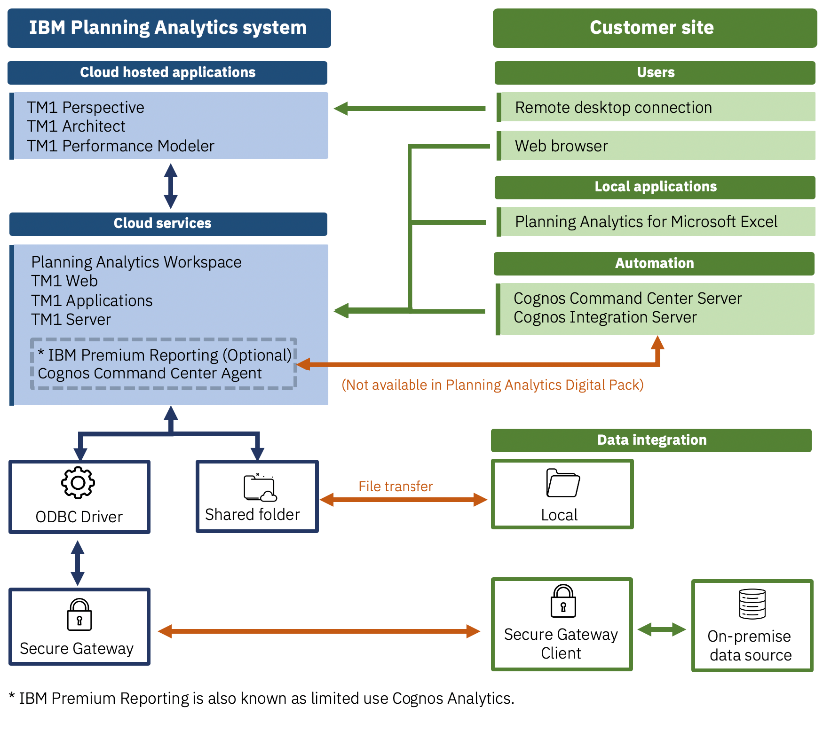
API REST TM1
Dans l'écosystème de Planning Analytics with Watson 2.0.x, plusieurs composants et applications sont présents pour fournir un environnement TM1 complet. Voici un aperçu de ces différents éléments :
Planning Analytics on Cloud
Planning Analytics Local Installation and Configuration
Planning Analytics Workspace
Planning Analytics New Features :Planning Analytics Trial
Ces différents composants et applications contribuent à offrir un environnement complet et flexible pour la planification, l'analyse et la gestion des données dans le cadre de Planning Analytics with Watson 2.0.x.
Notes:
Planning Analytics on Cloud :
Cette offre permet d'accéder à un système distant sécurisé où TM1 est hébergé.
Les utilisateurs peuvent accéder aux fonctionnalités de TM1 via des applications web et de bureau.
Il offre une expérience conviviale et évolutive pour la planification, l'analyse et la collaboration.
Planning Analytics Local Installation and Configuration :
Cette option permet d'installer et de configurer Planning Analytics localement, sur les serveurs de l'entreprise.
Elle offre un contrôle total sur l'environnement de déploiement et permet une personnalisation plus poussée.
Les utilisateurs peuvent accéder aux applications TM1 via Planning Analytics Workspace.
Planning Analytics Workspace :
Il s'agit du composant principal de Planning Analytics, offrant une interface utilisateur conviviale et moderne.
Les utilisateurs peuvent créer, modifier et analyser des modèles de données TM1 à l'aide d'une interface basée sur le web.
Il prend en charge la collaboration en temps réel, les tableaux de bord interactifs et les fonctionnalités de planification.
Planning Analytics New Features :
Cette application fournit des informations sur les nouvelles fonctionnalités et améliorations apportées à Planning Analytics.
Elle permet aux utilisateurs de rester à jour avec les dernières innovations et d'exploiter au mieux leur environnement TM1.
Planning Analytics Trial :
Il s'agit d'une version d'essai de Planning Analytics, permettant aux utilisateurs de découvrir les fonctionnalités de TM1.
Les utilisateurs peuvent explorer les capacités de planification, d'analyse et de collaboration dans un environnement d'évaluation.

Slide 6
Requête HTML

Slide 7
Requête HTML
Requête GET :
? : marque le début des paramètres de la requête
$ : utiliser pour préfixer des paramètres spéciaux dans les APIs REST
ex : $select, $filter, $sort, $skip, $top
?$select=Host : le point d'interrogation marque le début des paramètres de requête
$select=Host est un paramètre spécial qui demande à l'API de renvoyer uniquement la valeur du champ Host.
decilim19paca01:30047/api/v1/Cubes : liste des cubes existant
http://decilim19paca01:30047/api/v1/Cubes?$select=Attributes,Name,Views,Dimensions,Rules
En utilisant la virgule, il est possible de demander plusieurs propriétés
decilim19paca01:30047/api/v1/Cubes('MASSE_SALARIALE')?$select=Name&$expand=Dimensions($select=Name) : obtenir les noms des dimensions associées au cube 'MASSE_SALARIALE'
$expand est utilisé pour inclure des informations supplémentaires liées à la ressource principale.

Slide 8
Requête HTML
decilim19paca01:30047/api/v1/Cubes('MASSE_SALARIALE')/Views('MASSE_SALARIALE')?$expand=tm1.NativeView/Rows/Subset($expand=Elements($select=Name))
tm1.NativeView : vue native de TM1,
/Rows/Subset : accéder aux sous-ensembles de lignes de la vue,
$expand=Elements($select=Name) : inclure les détails des éléments des sous-ensembles de lignes en spécifiant que nous souhaitons uniquement le champ Nom des éléments.
decilim19paca01:30047/api/v1/Cubes?$filter=Name eq %27MASSE_SALARIALE%27
Seulement les données du cube Masse Salariale
Requête POST :
Requête post permet d'effectuer des opérations avancées non possibles directement dans l'URL.

Slide 9
TM1py

Slide 10
TM1py
Bibliothèque Python développée pour interagir avec IBM Planning Analytics.
TM1py permet de lier IBM Planning Analytics(tm1) et Python.
Son objectif : automatiser les tâches liées à la modélisation, à l'administration et à l'intégration de données dans IBM Planning Analytics.
TM1py permet de :
gérer les dimensions, les cubes et les sous-ensembles ;
exécuter des requêtes MDX pour récupérer des données et des analyses ;
créer et exécuter des processus d’écriture et de calcul ;
automatiser les tâches ;
intégrer des données de différentes sources dans IBM Plannings Analytics.

Slide 11
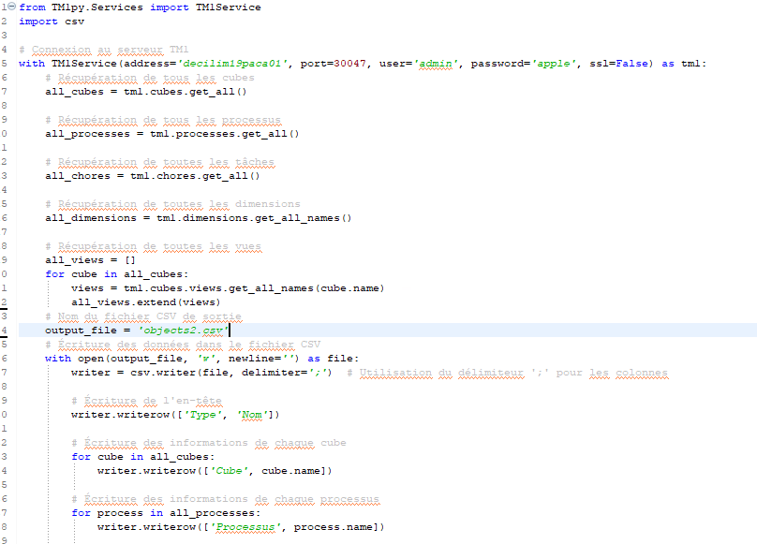
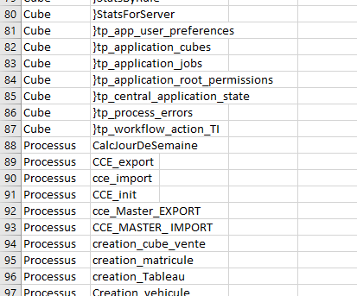
TM1py
Pour se connecter au serveur:
with TM1Service(address='decilim19paca01', port=30049, user='admin', password='apple', ssl=False) as tm1
création du fichier csv
output_file = 'cubes.csv’
le f permet de dire que la chaine est une chaine formatée
print(f"Le fichier {output_file} a été créé avec succès.")
le délimiteur permet d’avoir des colonnes distinctes.
writer = csv.writer(file, delimiter=';')

